Slide 1
PLANIFICACIÓN CLASES VIRTUALES SEMANA N° 32 FECHA : 04- Noviembre-2020
Colegio Jean Piaget
Mi escuela, un lugar para aprender y crecer en un ambiente saludable

Slide 2
ASIGNATURA /CURSO | Artes Visuales 6° Básico
NOMBRE DEL PROFESOR/A | Alicia Cuellar
EDUCADORA DIFERENCIAL | Inés Cariñe
OBJETIVO DE APRENDIZAJE PRIORIZACIÓN NIVEL 1 | ARTES Crear trabajos de arte y diseños a partir de diferentes desafíos y temas del entorno cultural y artístico, demostrando dominio en el uso de: › materiales de modelado, de reciclaje, naturales, papeles, cartones, pegamentos, lápices, pinturas e imágenes digitales › herramientas para dibujar, pintar, cortar, unir, modelar y tecnológicas (rodillos de grabado, sierra de calar, mirete, cámara de video y proyector multimedia, entre otros) › procedimientos de pintura, grabado, escultura, instalación, técnicas mixtas, arte digital, fotografía, video, murales, entre otros (OA3) TECNOLOGÍA Probar y evaluar la calidad de los trabajos propios o de otros, de forma individual o en equipos, aplicando criterios de funcionamiento, técnicos, medioambientales, estéticos y de seguridad, dialogando sobre sus resultados y aplicando correcciones según corresponda.(OA 4)
INDICADORES DE EVALUACIÓN PARA OA | ARTES › Crean pinturas, basándose en sus propias ideas. › Crean pinturas, grabados, arte digital y fotografías, usando diferentes materiales, herramientas y procedimientos. Desarrollan ideas para la creación de trabajos y proyectos de arte de pinturas, mosaicos y esculturas por medio de bocetos, y las explican. TECNOLOGÍA › Prueban objetos de creación propia o de otros, para determinar si cumplen con su propósito. › Realizan pruebas, usando criterios de funcionamiento.
CONTENIDO /HABILIDADES | Seleccionar, determinar, crear, usar, aplicar, asumir, utilizar.
OBJETIVO DE LA CLASE | Crear pintura y realizar prueba de funcionamiento.
EVALUACIÓN | Ticket de salida

Slide 3
Reglas para una buena clase
Puntualidad
Tener materiales solicitados
Ser respetuoso con el profesor y sus compañeros
Mantener micrófono apagado y cámara encendida(solo si el alumno quiere)
Dudas o consultas
Estar atento a la clase online

Slide 4
Inicio Activación Conocimientos Previos
RECORDEMOS
¿Qué es un estampado?
¿Qué es el arte callejero?

Slide 5
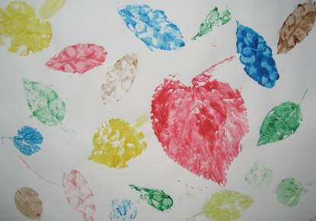
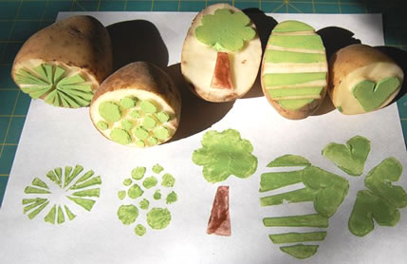
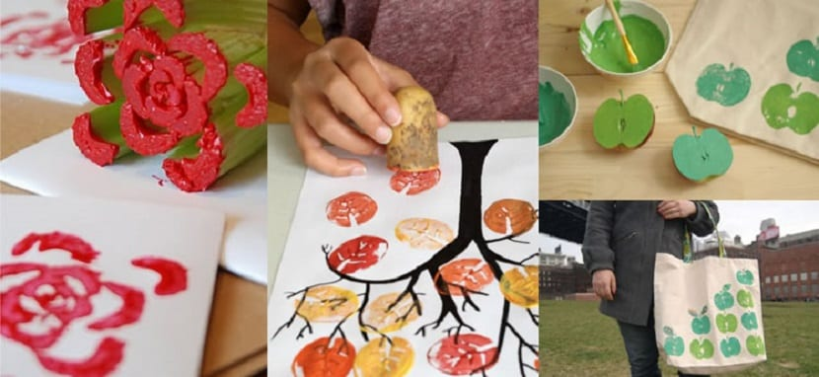
EJEMPLOS

Slide 6
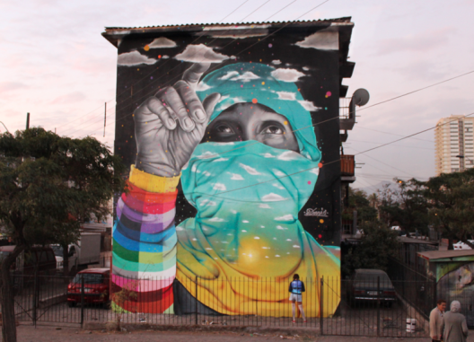
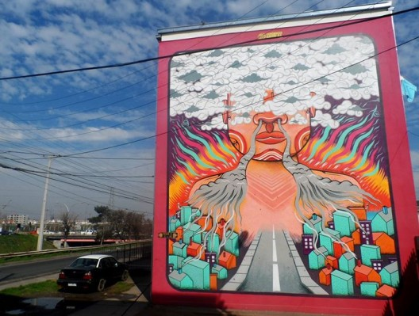
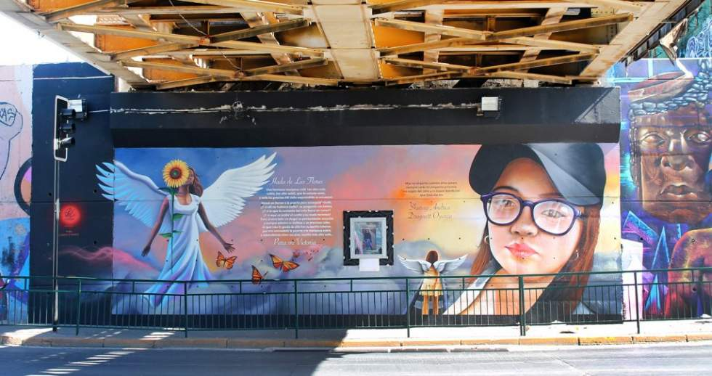
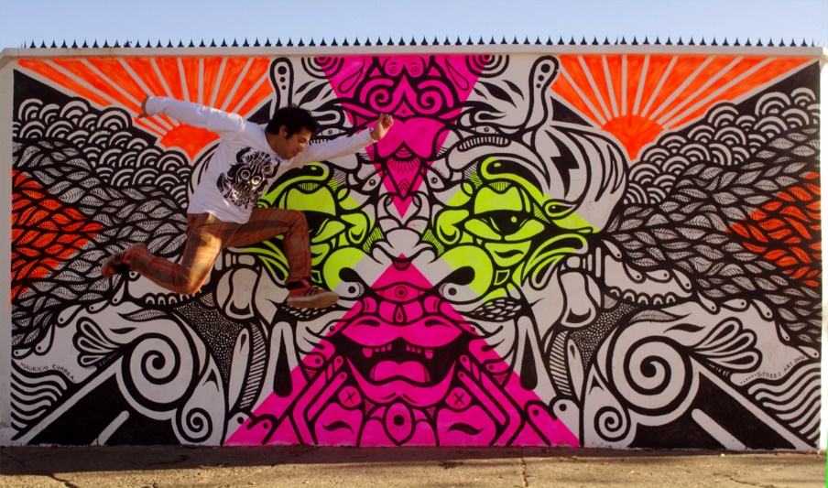
ARTE CONTEMPORÁNEO CALLEJERO

Slide 7
MANOS A LA OBRA
AHORA QUE YA RECORDAMOS LOS MOVIMIENTOS ARTÍSTICOS, ES MOMENTO DE COMENZAR A CREAR:
1- Recordemos trabajos anteriores y comencemos a crear ahora que están todos unos expertos.
2- Debes utilizar los sellos creados la clase anterior.
3- Crea una obra de arte que contenga elementos del lenguaje callejero o grafiti y el estampado con sellos.

Slide 8
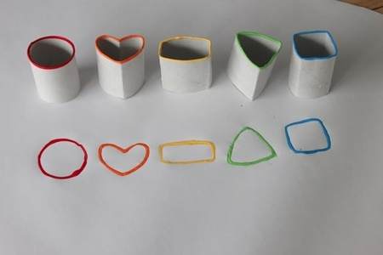
¿Qué vamos a crear?

Slide 9
Pauta de evaluación
INDICADORES | LOGRADO (3PTS) | MEDIANAMENTE LOGRADO (2 PTS) | POR LOGRAR (1PTO) | TOTAL
¿Qué técnica utilizaste al momento de crear tu obra? Explica | El alumno identifica y reconoce técnicas utilizadas | El alumno solo identifica o reconoce alguna técnica utilizada | El alumno no identifica ni reconoce técnicas utilizada.
¿Qué ideas de creación te genera el arte callejero y estampados? | El alumno identifica las características del arte callejero y estampado | El alumno solo reconoce 1 de los conceptos y características | El alumno no reconoce ninguno de los términos.
¿El objeto creado (sellos) cumplen con su propósito de funcionamiento? Explica | El alumno reconoce el funcionamiento del objeto | El alumno solo nombra el objeto creado | El alumno no reconoce el funcionamiento ni objeto

Slide 10
TICKET DE SALIDA
ASIGNATURA Artes Visuales
SEMANA 32
CIERRE
Nombre: _______________________________________
¿Qué técnica utilizaste al momento de crear tu obra? Explica
2) ¿Qué ideas de creación te genera el arte callejero y estampados?
3) ¿El objeto creado (sellos) cumple con su propósito de funcionamiento? Explica
Enviar fotografía de este ticket de salida al:
Correo: Alicia.cuellar@colegio-jeanPiaget.cl

